Slide 1
Recherches documentaires
Introduction à Pubmed
DSPEM – Centre de documentation

Slide 2
Rappel
Avant de commencer une recherche:
  Préciser ce que l’on veut et séparer en concepts
  Ex. Quel est l’impact de la douleur dans les troubles du sommeil?
    Concept 1: Pain
    Concept 2: Sleep disorder
Trouver des termes contrôlés et des synonymes pour chacun des concepts.
Pour trouver des termes en anglais : HeTOP (CisMef) http://www.hetop.eu/hetop/

Slide 3
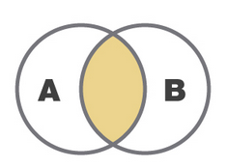
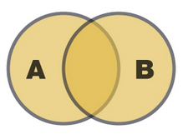
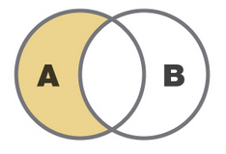
Rappel
Opérateurs booléens:
A ET B (AND) :
A OU B (OR) :
A SAUF B (NOT) :
Entre les concepts
Entre les synonymes
À utiliser avec prudence!

Slide 4
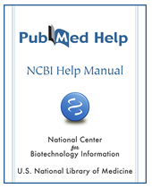
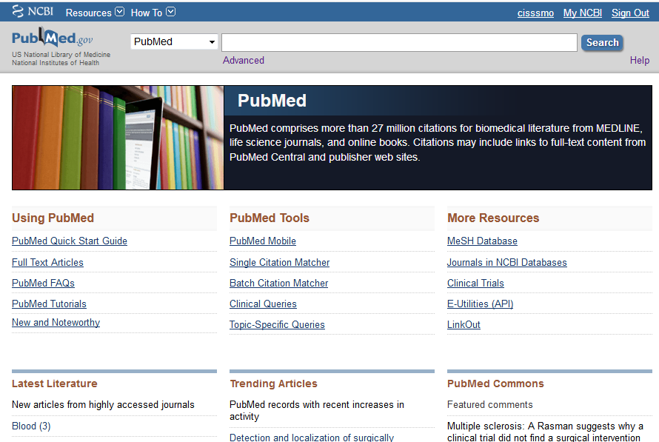
Recherche dans Pubmed
https://www.ncbi.nlm.nih.gov/pubmed/

Slide 5
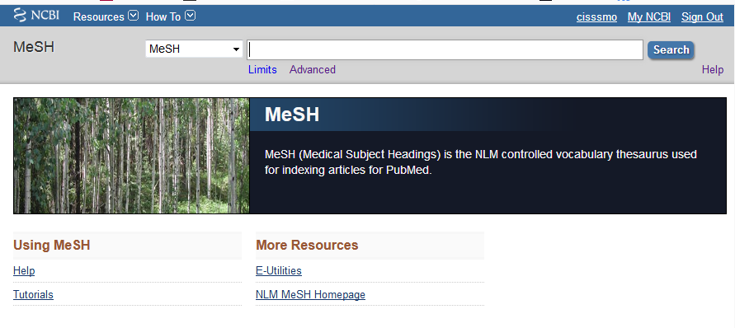
Pubmed : vocabulaire contrôlé
Recherchons « Sleep disorder »

Slide 6
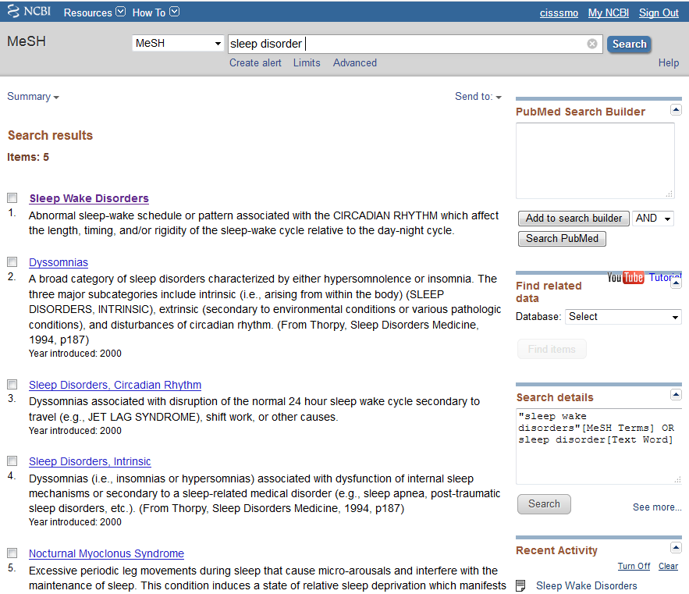
Pubmed
Vocabulaire contrôlé
Ici il y a plusieurs concepts.
Regardons le premier en cliquant sur le concept.

Slide 7
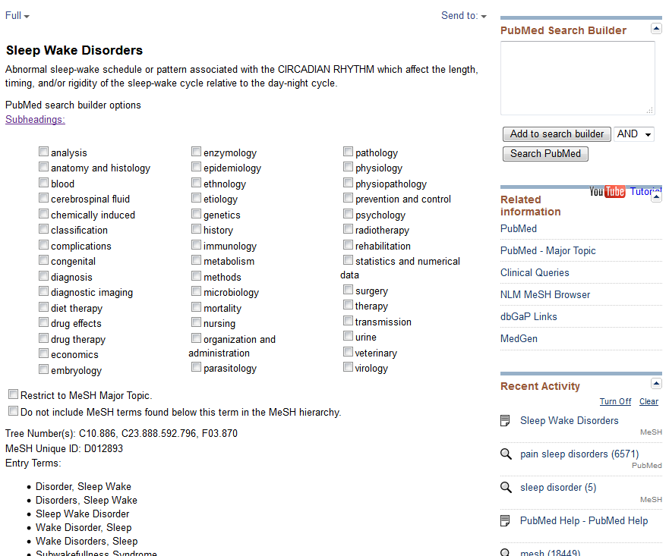
Vocabulaire contrôlé
Subheadings: permet de préciser le sujet.
Restrict to MeSh Major Topic : pour les articles dont c’est le sujet principal.
Do not include MeSH terms found below this term…: Ne pas cherchez les termes plus spécifiques à ce sujet.

Slide 8
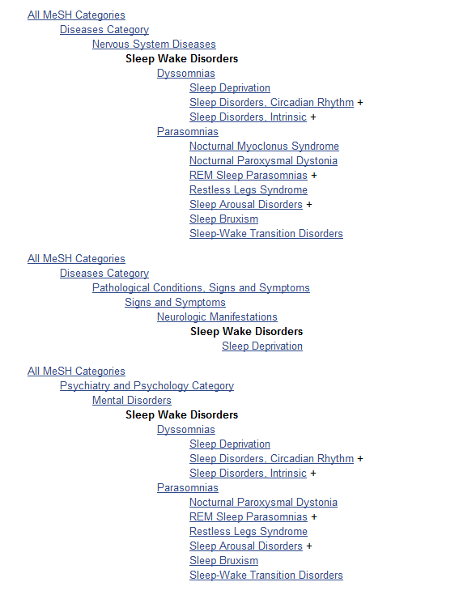
Hiérarchie du vocabulaire contrôlé

Slide 9
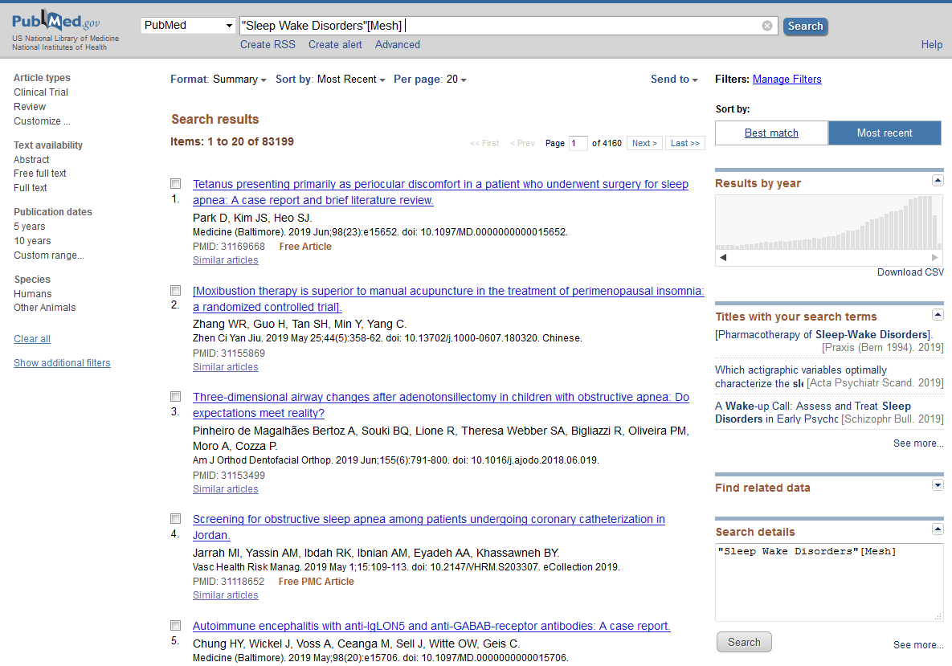
Résultats avec vocabulaire contrôlé
Si nous avions cherché « sleep disorder » seulement…

Slide 10
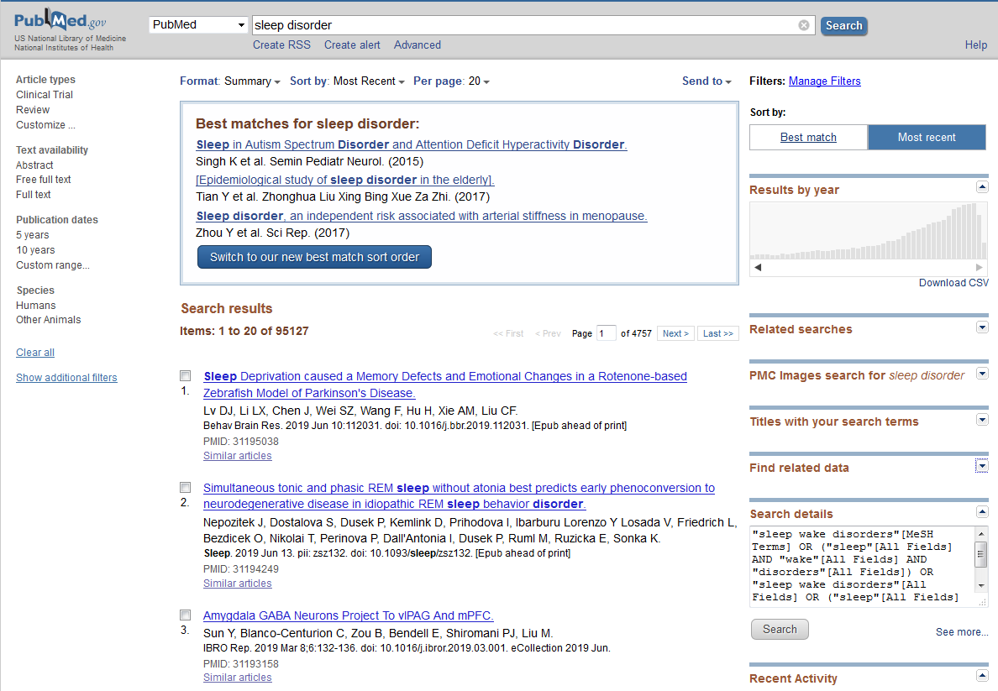
Résultats avec vocabulaire libre

Slide 11
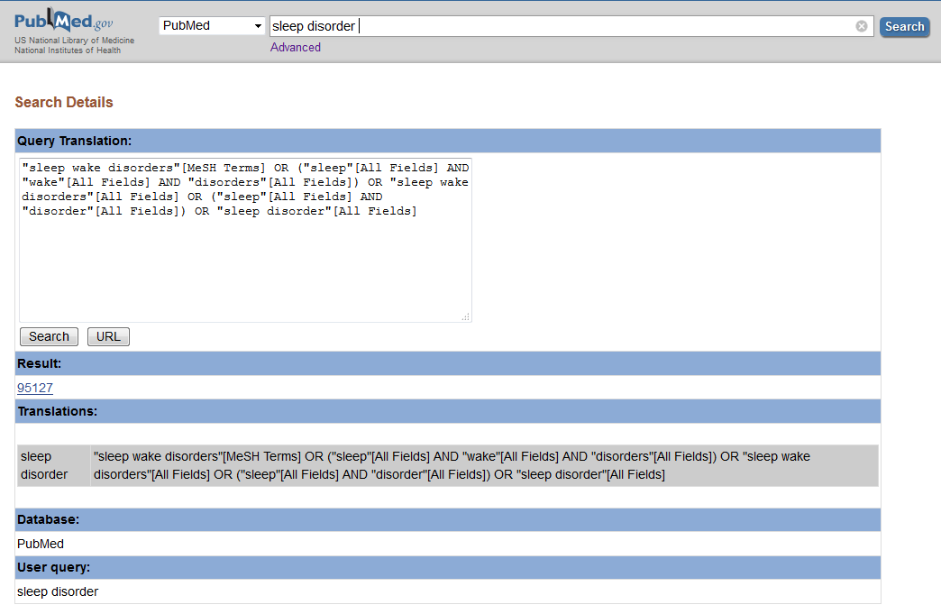
Ce qui est recherché si les champs de recherche ne sont pas spécifiés
Le MeSH « sleep wake disorders » a été trouvé. Par contre « sleep disorders » n’a pas été cherché.

Slide 12
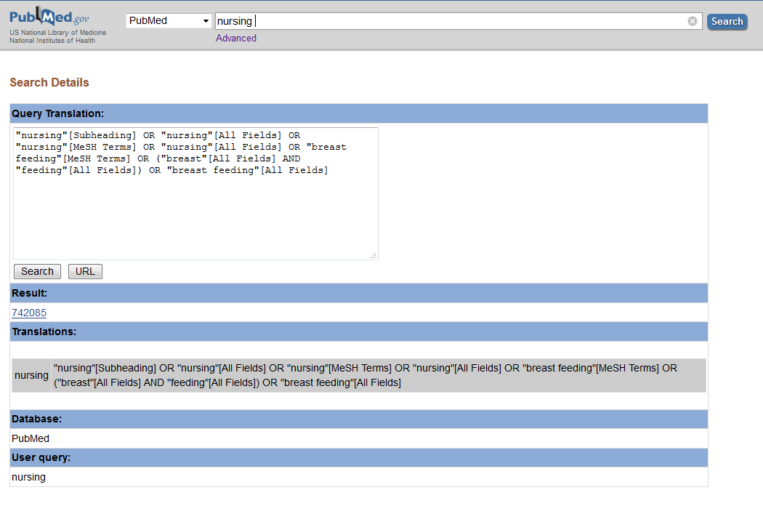
Petit test avec « nursing » en vocabulaire libre…
Cherche aussi « Breast feeding »!!!

Slide 13
Astuces de recherche
Vocabulaire libre: Pourquoi l’utiliser?
  Parce que certains articles ne seront jamais indexés et qu’il y a un délai avant que les articles récents soient indexés.
Troncature : *
  Exemple: disorder*
    disorder[All Fields] OR disorder'[All Fields] OR disorder''[All Fields] OR disorder's[All Fields] OR disorder1[All Fields] OR disorder13[All Fields] OR disorder4[All Fields] OR disordera[All Fields] OR disorderaffecting[All Fields] OR disorderand[All Fields] OR disorderassociated[All Fields] OR disorderbeijingchina[All Fields] OR disorderd[All Fields] OR disordered[All Fields] OR disordered'[All Fields] OR disorderedbetween[All Fields] OR disorderedly[All Fields] OR disorderedness[All Fields] OR disordereffects[All Fields] OR disorderencountered[All Fields] OR disorderes[All Fields] OR …
  Champs spécifiques (fortement suggérés)
    Title/Abstract [TIAB] : Words and numbers included in a citation's title, collection title, abstract, other abstract and keywords. English language abstracts are taken directly from the published article. If an article does not have a published abstract, NLM does not create one.
    Text Words [TW] : Includes all words and numbers in the title, abstract, other abstract, MeSH terms, MeSH Subheadings, Publication Types, Substance Names, Personal Name as Subject, Corporate Author, Secondary Source, Comment/Correction Notes, and Other Terms (see Other Term [OT] above) typically non-MeSH subject terms (keywords), including NASA Space Flight Mission, assigned by an organization other than NLM.

Slide 14
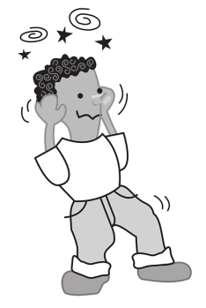

Recherches documentaires
Tout ça vous étourdit?
Pas de soucis!
Nous pouvons faire des formations adaptées à vos besoins.
Pour des recherches plus complexes, ou faire valider vos requêtes, vous pouvez faire appel à nous! Simplement remplir le formulaire « Demande de recherche documentaire » disponible via le portail Web Octopus.

Slide 15

Question?
https://intranet.cisssmo.rtss.qc.ca/fr/page/centre-de-documentation
centre.documentation.cisssmo16@ssss.gouv.qc.ca

